Slide 1
NGUYỄN MINH LÃNH Lớp :C1122G1 Module 2

Slide 2
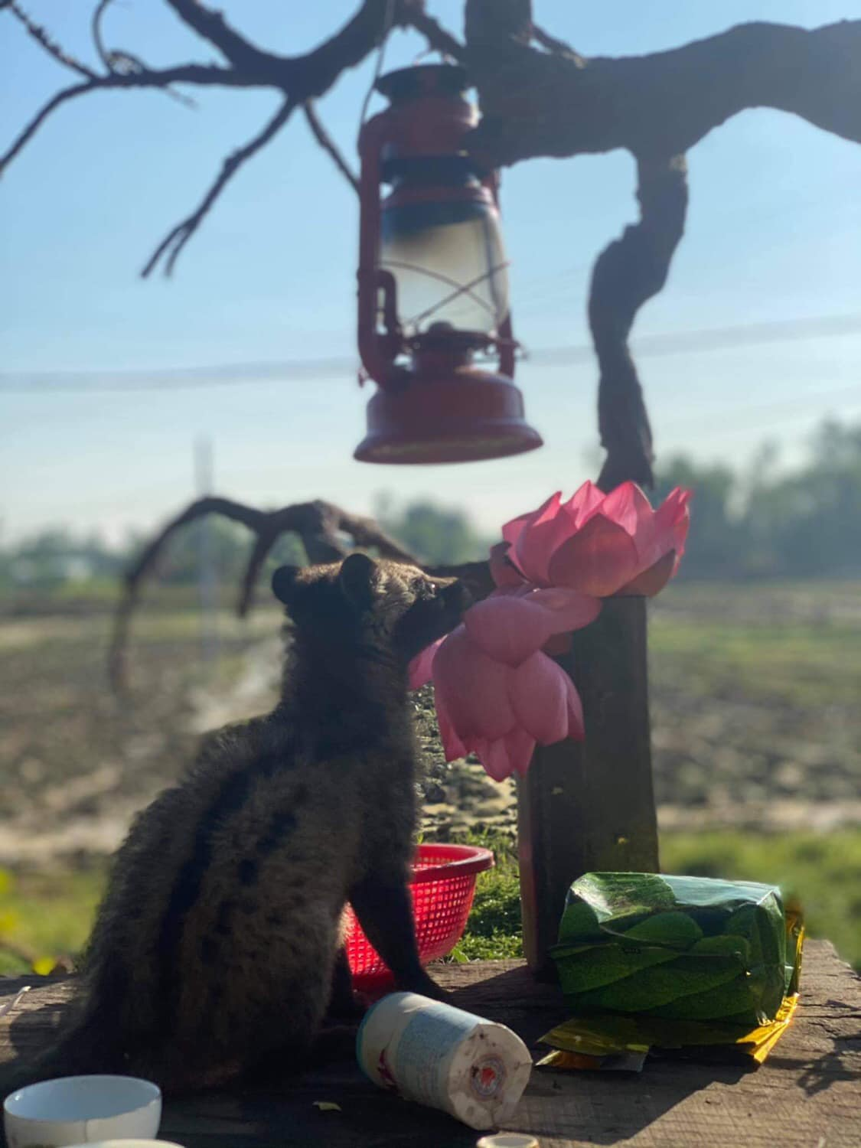

Slide 3
Nội dung
Giới thiệu sơ lượt về nguồn gốc và những sản phẩm của con chồn hương.
Kỹ thuật làm chuồng trại.
Kỹ thuật giao phối.
Thức ăn.
Tổng kết.

Slide 4
PHẦN I Giới thiệu sơ lượt về chồn hương
1. Chồn hương ( hay còn gọi là cầy vòi hương) là động vật hoang dã đang thuộc nhóm IIB trong danh mục thực vật rừng, động vật rừng nguy cấp, quý, hiếm .
2. Chồn hương chủ yếu phân bổ ở khu vực Đông Nam Á(bao gồm cả quần đảo Indonesia), Ấn Độ, miền nam Trung Quốc. Chúng sinh sống trên mặt đất và chủ yếu sinh sống trong các khu vực rậm cỏ hay cây bụi thấp như rẫy ven suối.
3. Chồn hương là động vật ăn tạp. Trong tự nhiên, thức ăn động vật của nó thường là chuột,rắn, ếch,nhái….thức ăn thực vật thì hầu hết các loại quả chin mọng,có vị ngọt. Đặc biệt Chồn hương rất thích ăn cà phê.
4. Sản phẩm được làm ra từ con chồn hương gồm có: cà phê chồn,nước hoa,thịt…

Slide 5
PHẦN II: Kỹ thuật làm chuồng, trại
I. Kỹ thuật làm trại:
-Trại phải làm quay về hướng Đông Nam( đặc biệt không quay hướng Tây),chuông được lợp bằng tôn,lá hoặc đổ bê tông.
- Trại phải được bịt kín bằng ½ so với chiều cao của trại(tính từ mặ đất lên đến mái trại).
- Phần bịt kín của trại có thể xây bằng gạch hoặc có thể che bằng tôn tùy vào điều kiện của từng người.
- Phần còn lại thì được bao xung quanh bằng lưới sắt hoặc gỗ để có thể lấy ánh sáng và làm cho trại thoáng mát hơn(có thể thiệt kế thêm bạt che ở ngoài để vào mùa lạnh hoặc gặp mưa có thể thả xuống cho đỡ ảnh hướng đến chồn

Slide 6
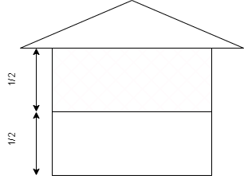
PHẦN II: Kỹ thuật làm chuồng, trại

Slide 7
PHẦN II: Kỹ thuật làm chuồng, trại
II. Kỹ thuật làm chuồng:
- Kích thướt L x D x H = 0,5 x 0,6 x 1.0 ( 1.2)m.
- Chân chuồng cao 0,5 m so với nền chuồng để dễ dàng vệ sinh và quan sát.
- Vật liệu làm chuồng có thể bằng sắt hoặc bằng gỗ hoặc inox hoặc xây bằng gạch tùy thuộc vào điều kiện của mỗi người.

Slide 8
PHẦN III: Kỹ thuật giao phối
I. Dấu hiệu nhận biết: chồn có các biểu hiện sau đây là đến thời kỳ giao phối.
Chồn có biểu hiện hiếu động hơn ngày thường.
Bỏ ăn hoặc ăn ít.
Phát ra tiếng kêu.
Con đực thì tiếc ra xạ hương rất thơm.
II. Thời gian cho giao phối: thường là từ tháng 2 đến tháng 7 hằng năm
Thời gian con cái động dục là từ 4-5 ngày trong khoảng thời gian này người chăn nuôi phải theo dõi và cho con đực qua để giao phối.
Sau thời gian trên hoặc 2 con cắn nhau thì nên tách ra để tránh thất thoát.
Giao phối xong(nếu thành công) thì chúng sẽ mất 2 tháng để mang thai.

Slide 9
PHẦN IV Thức ăn
Chồn là loài ăn tạp nên thức ăn rất đa dạng dễ kiếm như: cá,thịt,ếch,nhái,….,và trái cây chín có vị ngọt như: chuối,cam,…, đặc biệt là cà phê.
* Chế độ cho chồn ăn:
Đối với chồn trưởng thành: 1 ngày cho ăn 2 bữa : sáng 2-3 trái chuối, tối 1 con cá hoặc có thể nấu cháo, bổ sung thêm khoáng chất và vitamin định kỳ.
Đối với chồn con: cho ăn giống khẩu phần thức ăn với con trưởng thành nhưng chia nhỏ ra làm nhiều bữa trong ngày( có thể cho uống thêm sữa của người) và bổ sung thêm các loại khoáng chất và vitamin.

Slide 10
Tổng kết
Giúp mọi người có thể nắm được:
Kỹ thuật làm chuồng,trại.
Kỹ thuật giao phối.
Kỹ thuật cho ăn.

Slide 11
Thank you

